Slide 1



tp5
View in Power BI
Last data refresh:
13/10/2023 08:10:35 UTC
Downloaded at:
13/10/2023 09:59:45 UTC

Slide 2
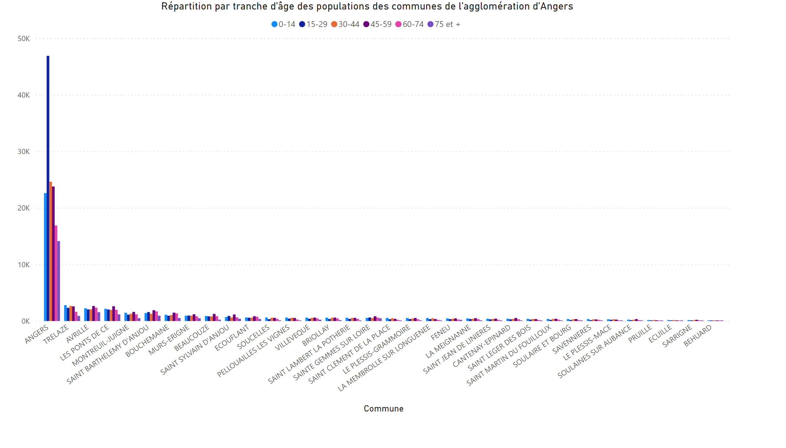
Page 1
Notes:
Répartition par tranche d'âge des populations des communes de l'agglomération d'Angers
No alt text provided

Slide 3
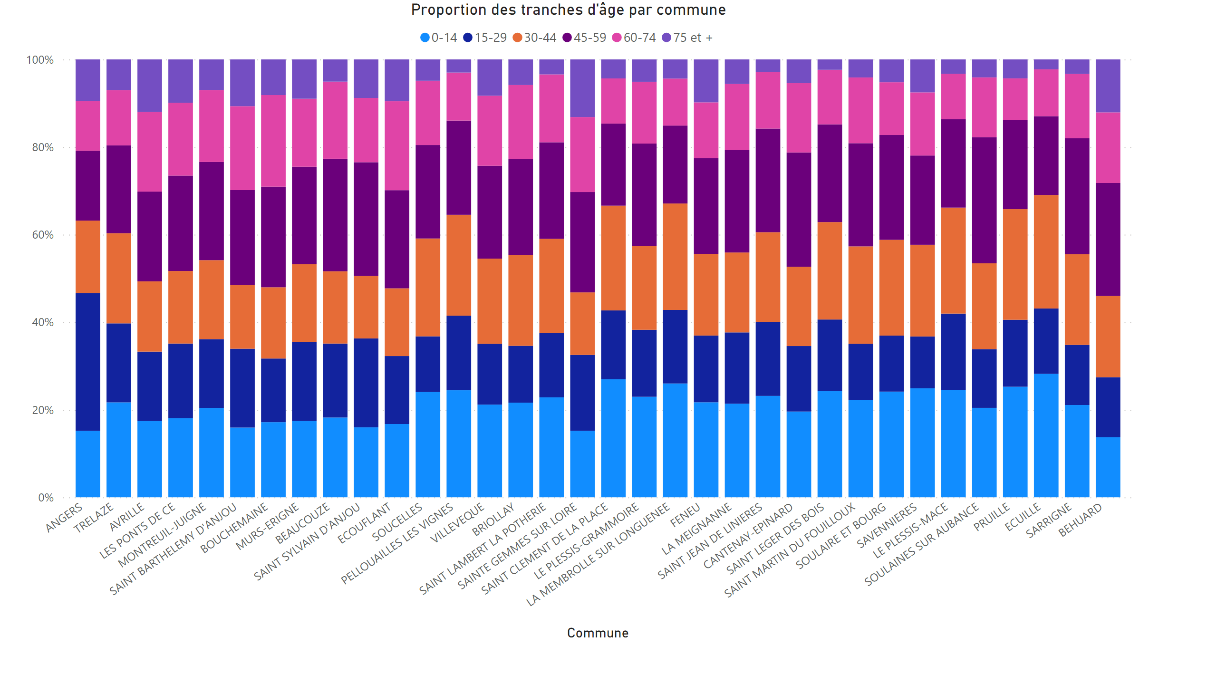
Page 2
Notes:
Proportion des tranches d'âge par commune
No alt text provided

Slide 4
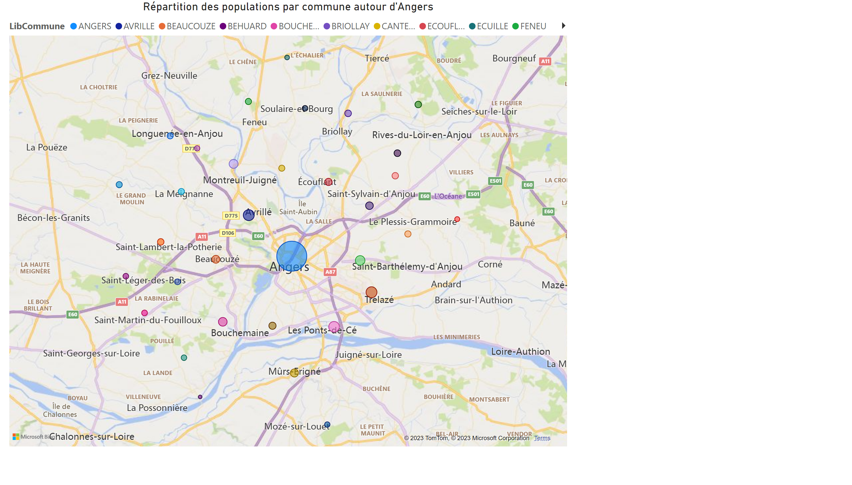
Page 4
Notes:
Répartition des populations par commune autour d'Angers
No alt text provided

Slide 5
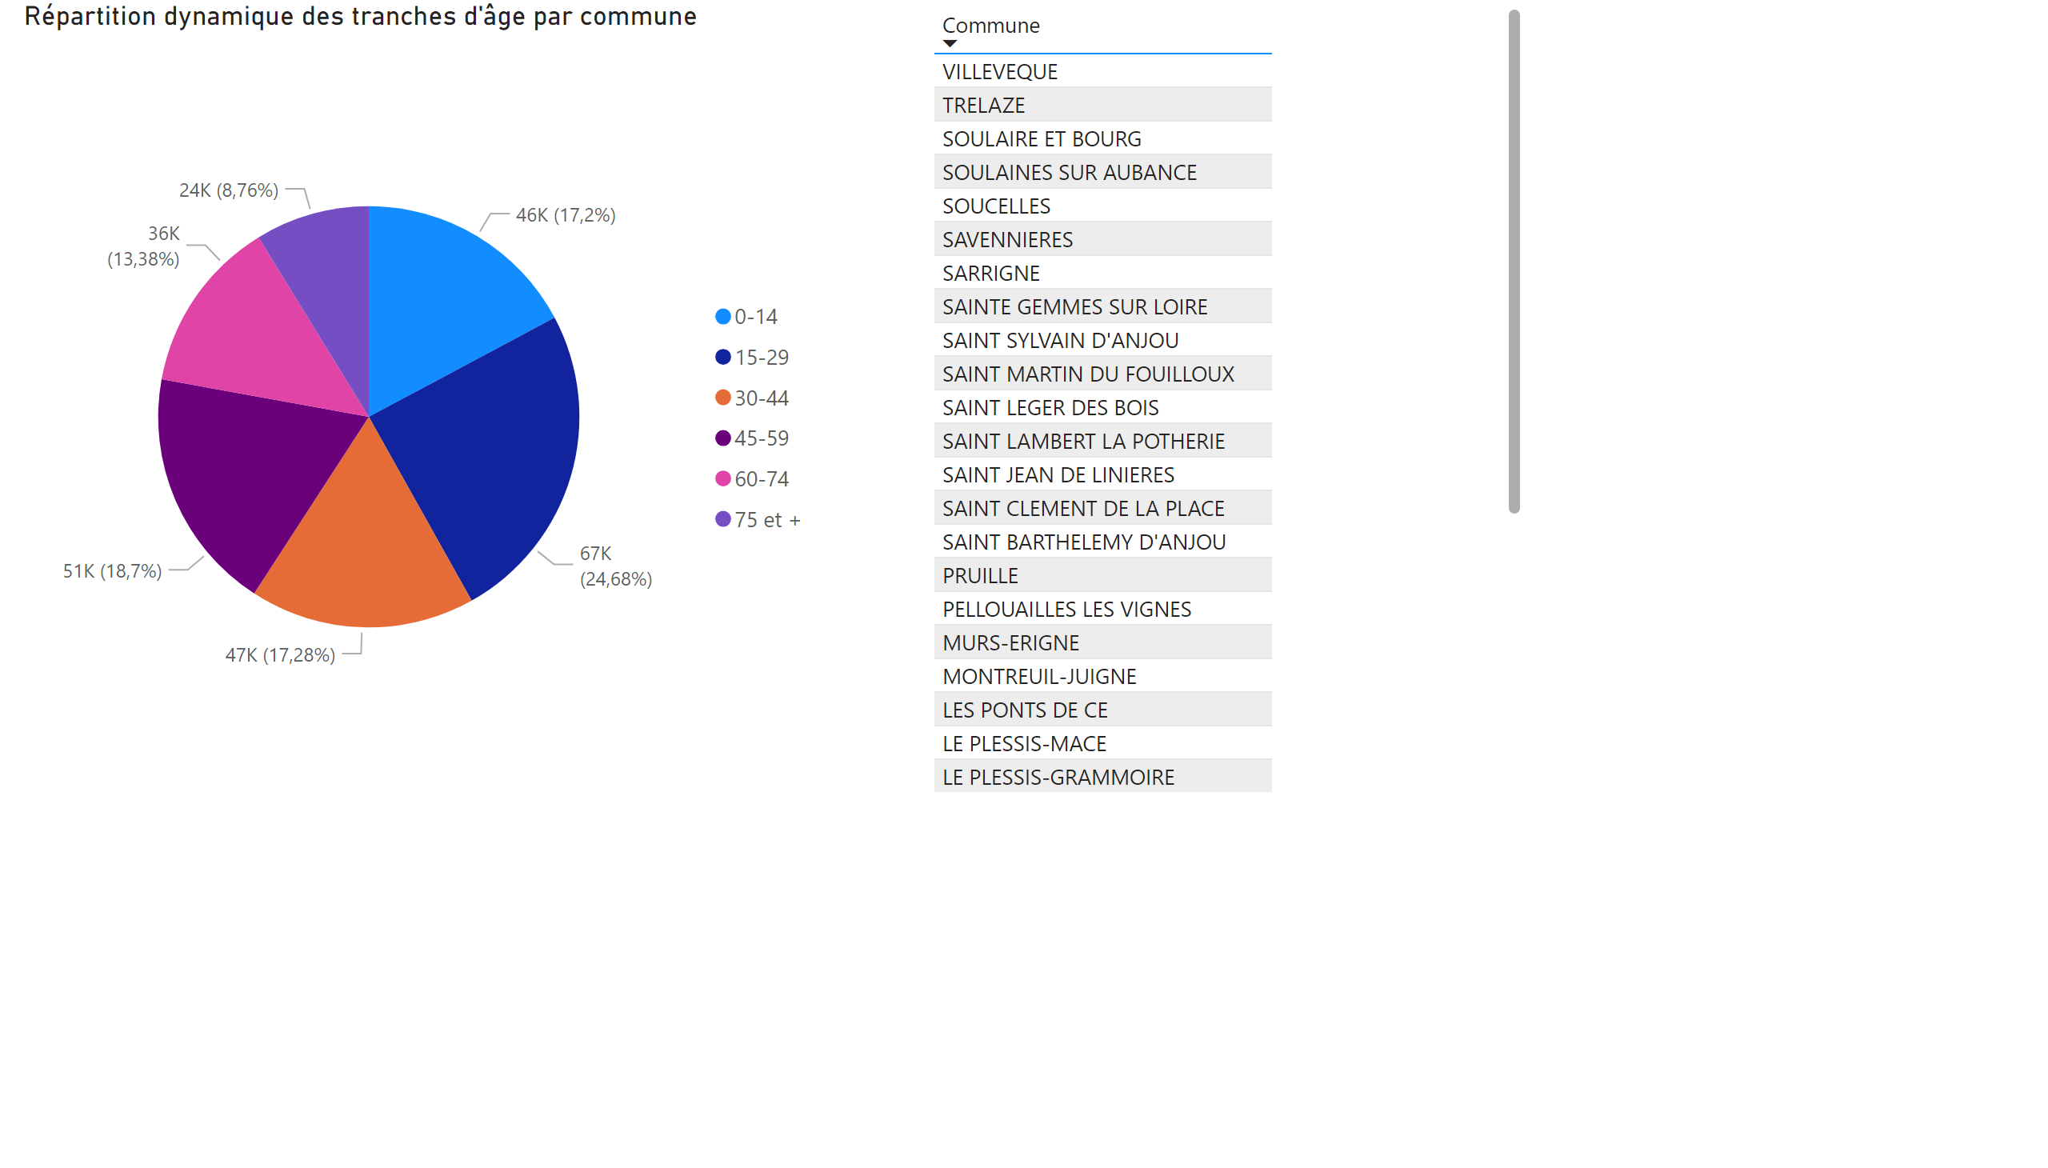
Page 5
Notes:
Répartition dynamique des tranches d'âge par commune
No alt text provided
tableEx
No alt text provided

Slide 6
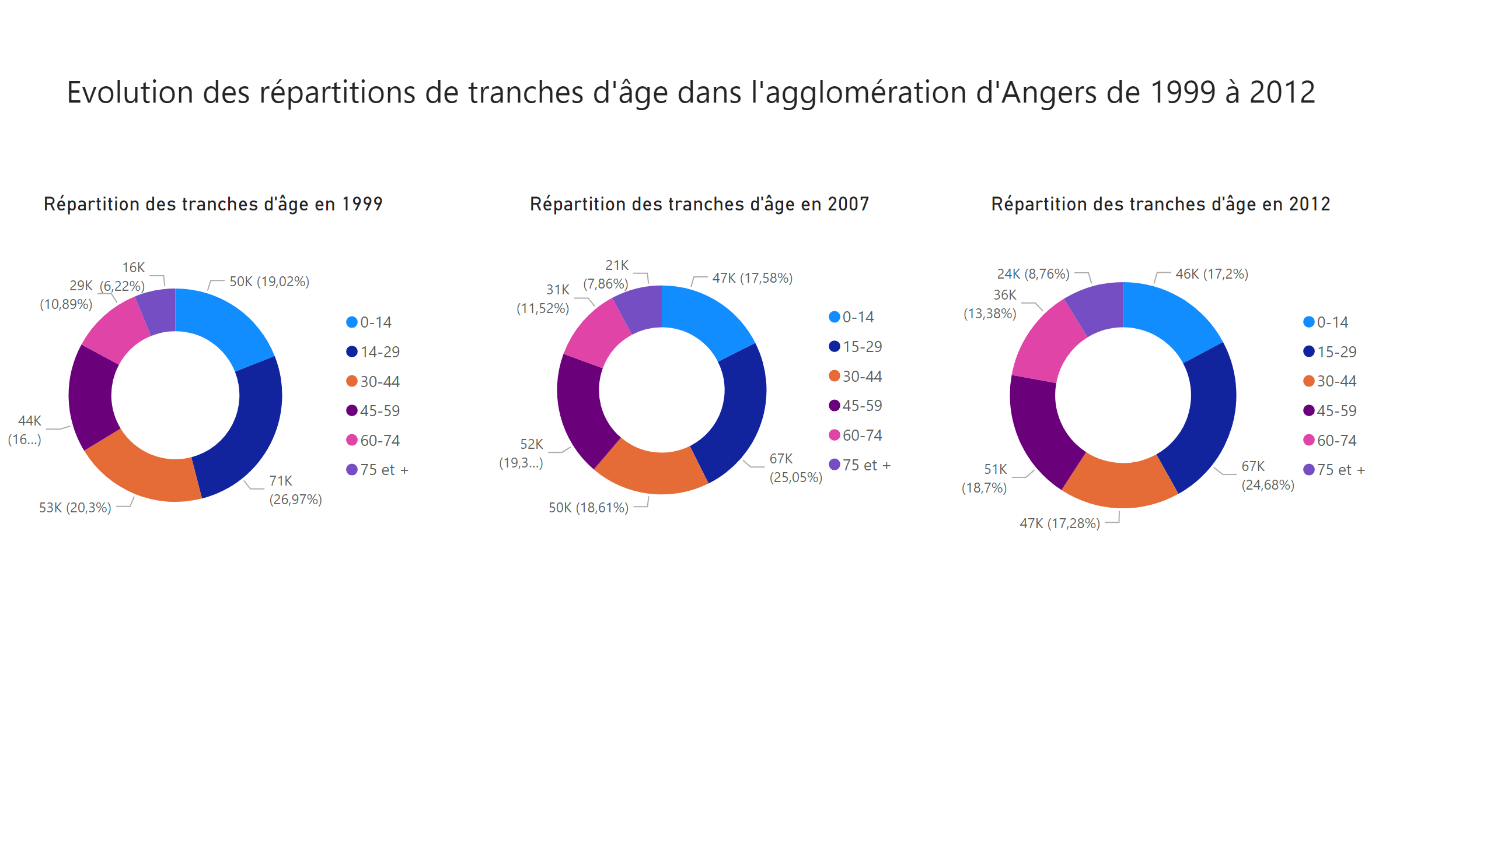
Page 6
Notes:
Répartition des tranches d'âge en 2007
No alt text provided
Répartition des tranches d'âge en 1999
No alt text provided
Répartition des tranches d'âge en 2012
No alt text provided
textbox
No alt text provided

Slide 7
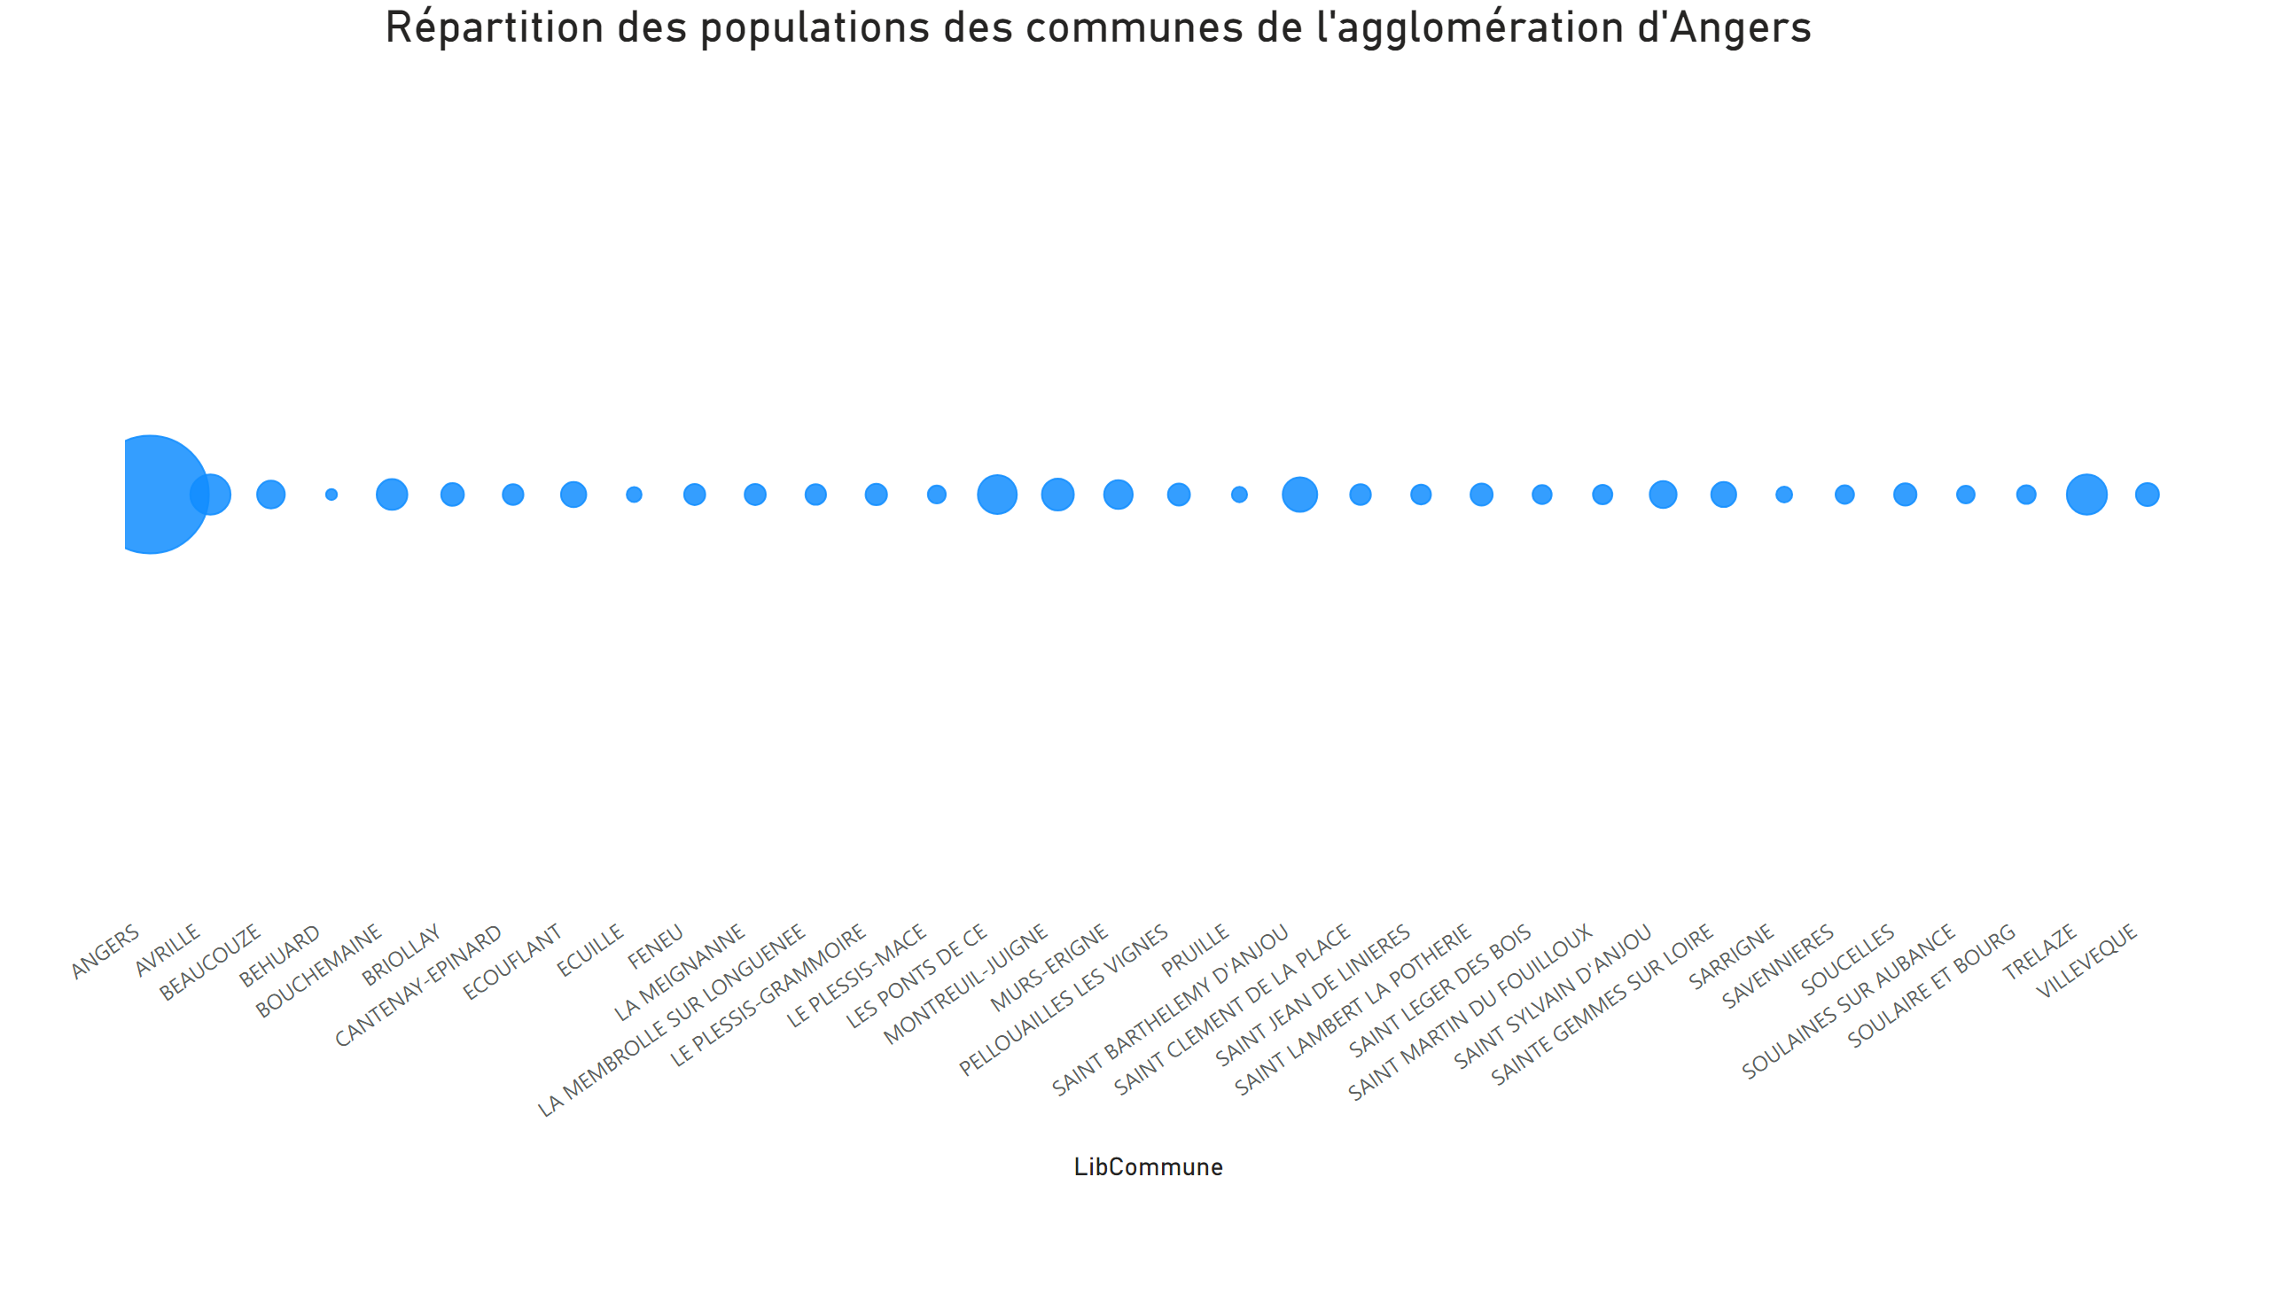
Page 7
Notes:
Répartition des populations des communes de l'agglomération d'Angers
No alt text provided

